Slide 1
Фотография
Цуцура валентина викторовна
МОБУ СОШ с. Томское
2012-2013 у. г.

Slide 2
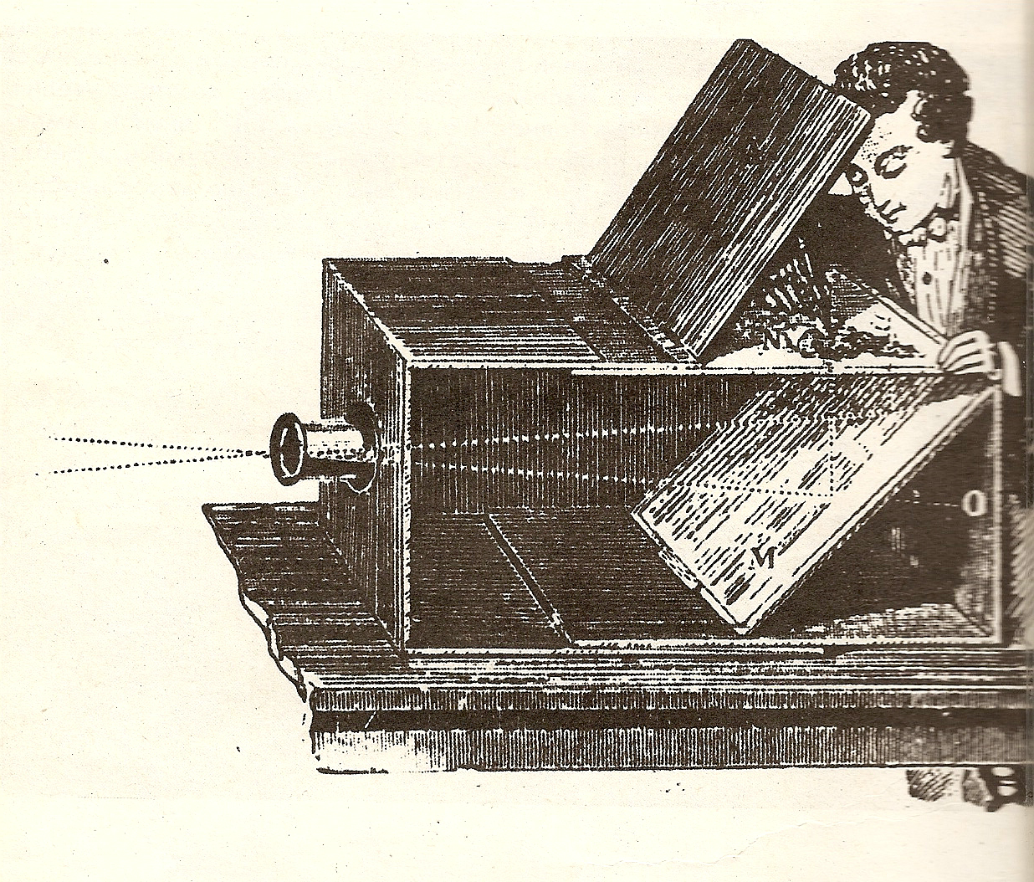
Камера-обскура

Slide 3
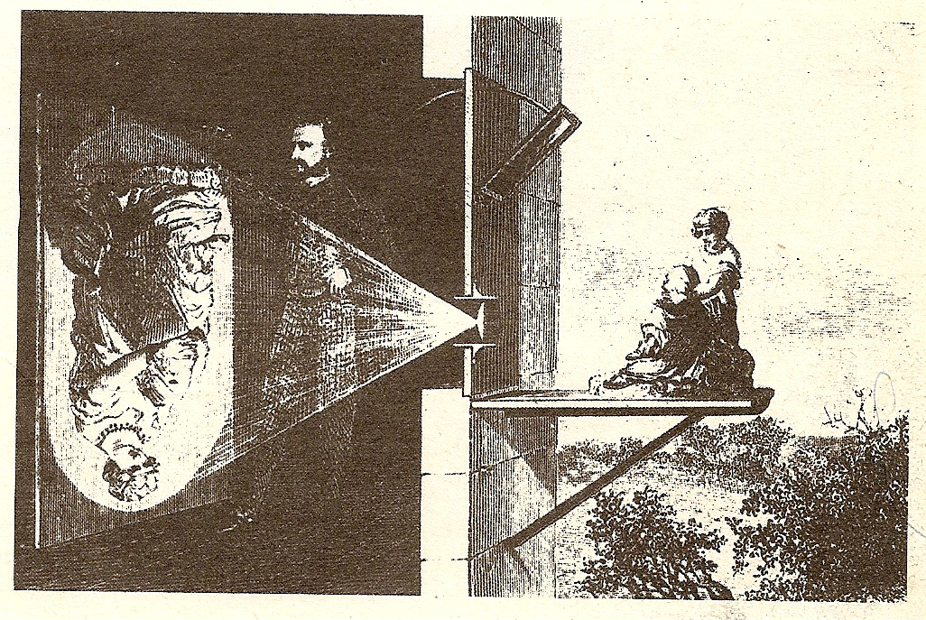
мегаскоп

Slide 4
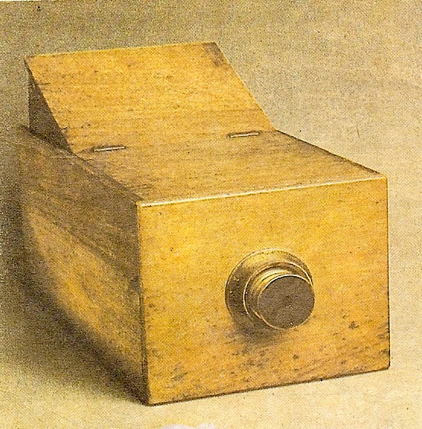
Камера-обскура 40-е годы XIX века

Slide 5
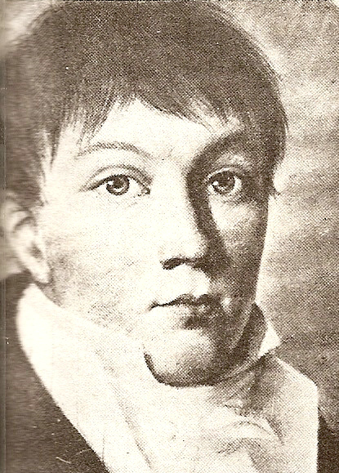
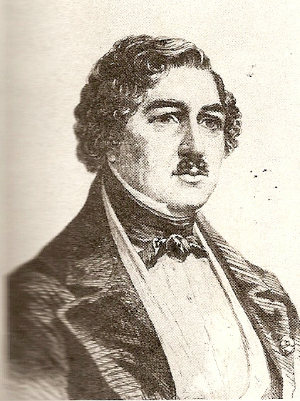
Жозеф Нисефор Ньепс
(1765-1833)
Луи Дагер
(1787-1851)

Slide 6
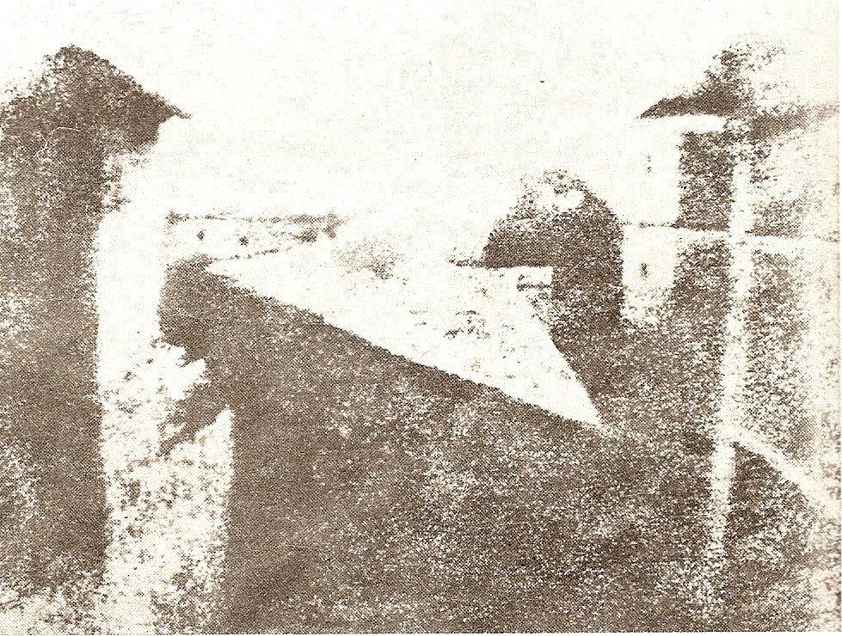
Первая фотография Н. Ньепса примерно 1822 год

Slide 7
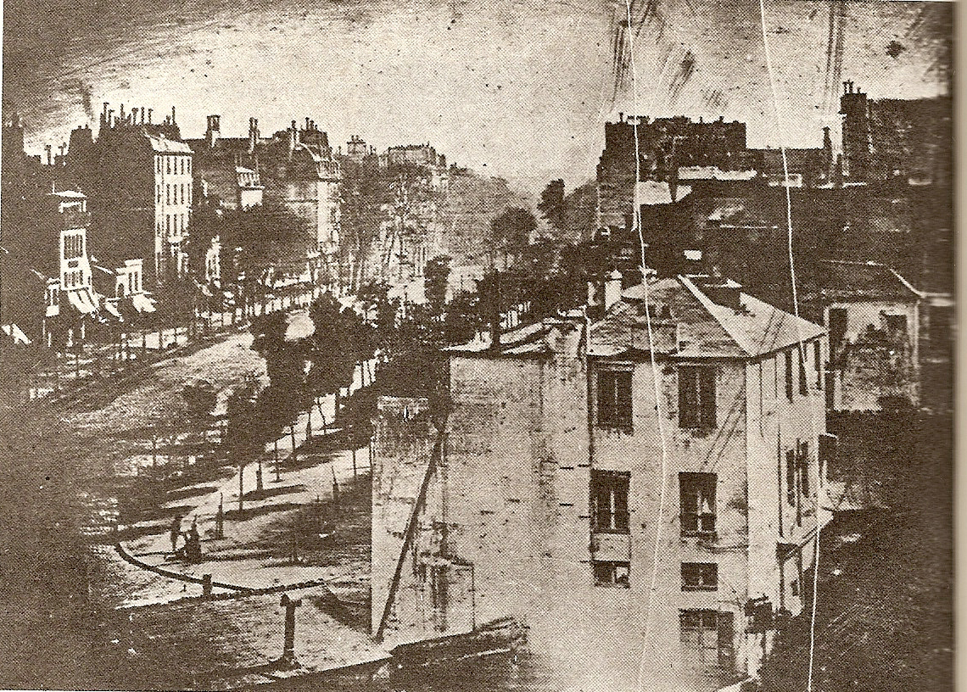
Фотография Дагера 1839 год

Slide 8
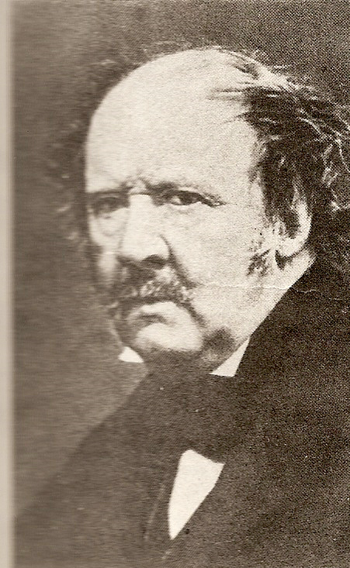
Основатели фотографии
Н. Ньепс
(1765-1833)
Л. Дагер
(1787-1851)
В. Тальбот
(1800-1877)

Slide 9
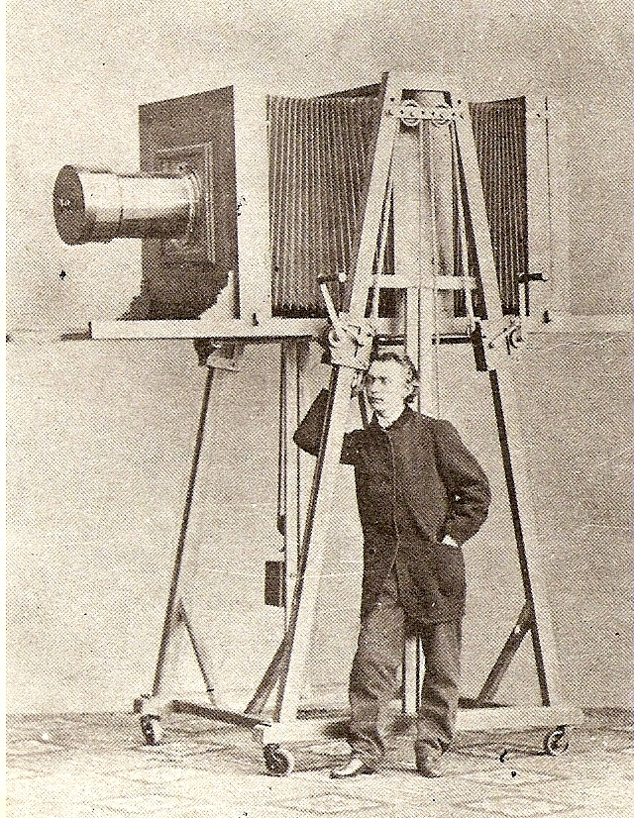
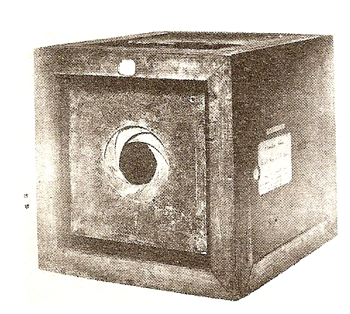
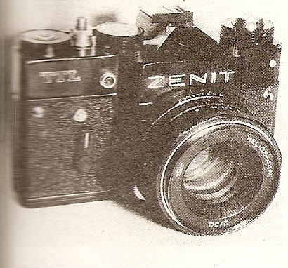
Фотокамера Ньепса
Зеркальная фотокамера
Большая павильонная фотокамера
1865 год

Slide 10
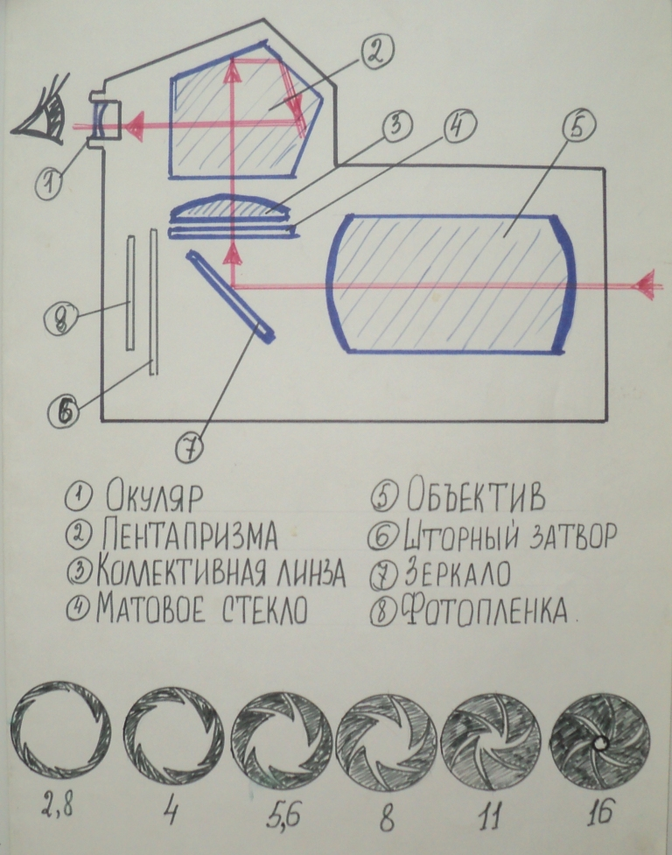
Фотоаппарат

Slide 11
Схема получения фотографии
негатив
Позитив
(фотография)
Съёмка
Обработка фотопленки
(проявитель, фиксаж)
Печатание фотографии
фотоувеличитель

Slide 12
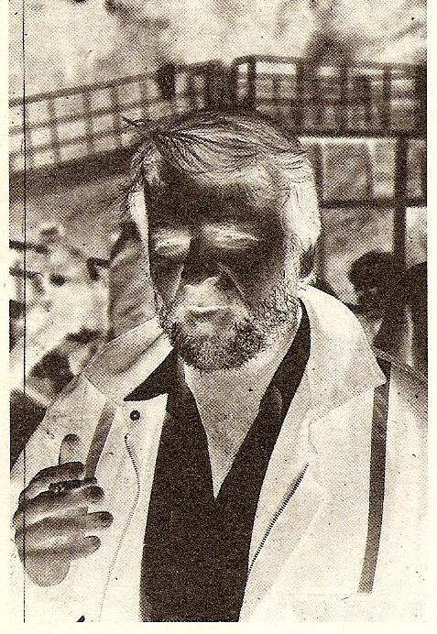
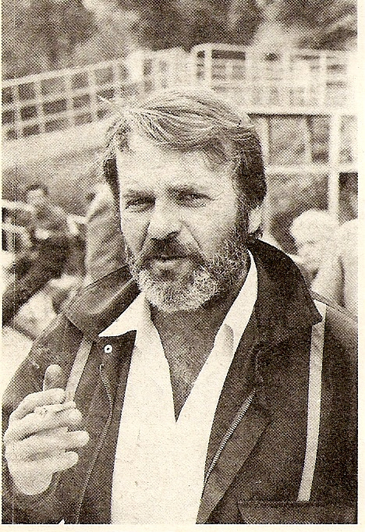
Негатив
Позитив

Slide 13
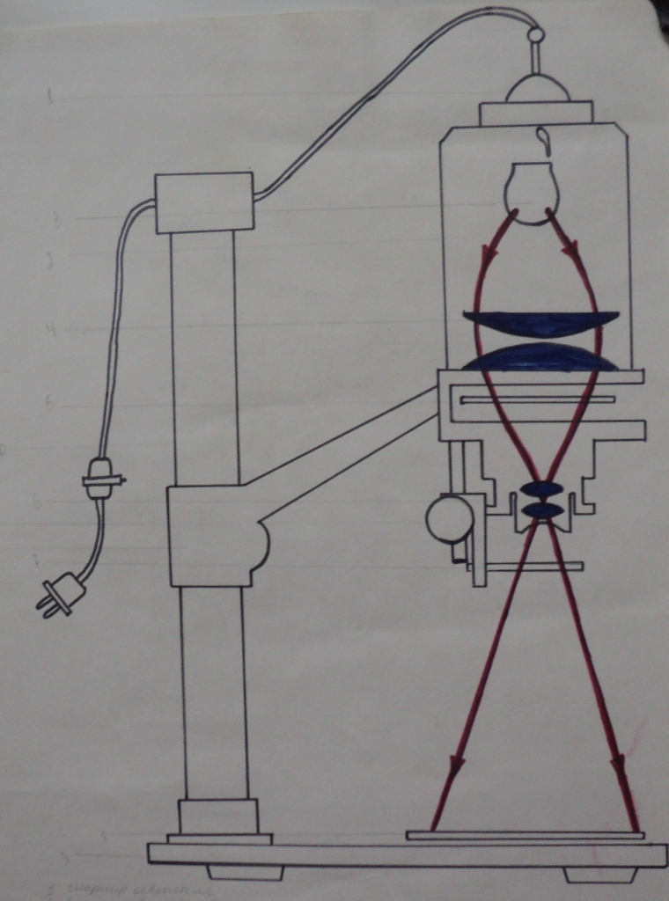
Фотоувеличитель
1
2
1. лампа
2. конденсор
3. рамка с негативом
4. объектив
5. красное стекло
6. фотобумага
3
4
5
6

Slide 14
Итоги урока
Домашнее задание : § 36, № 145

